Slide 1

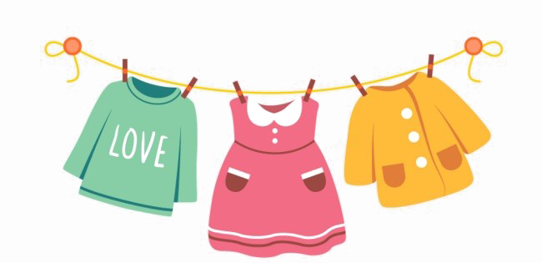

ỦY BAN NHÂN DÂN QUẬN LONG BIÊN
TRƯỜNG MẦM NON GIANG BIÊN
LĨNH VỰC PHÁT TRIỂN NHẬN THỨC
Hoạt động: Khám phá
Đề tài: Bé biết gấp quần áo gọn gàng
Lứa tuổi: Mẫu giáo nhỡ
Giáo viên: Nguyễn Thị Thường Nguyễn Minh Yến

Slide 2

Cô và trẻ vận động theo nhạc bài hát: Baby shark

Slide 3

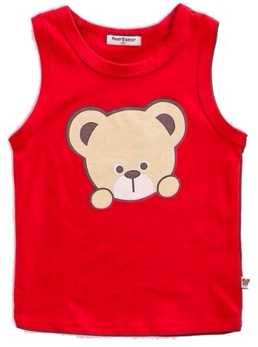
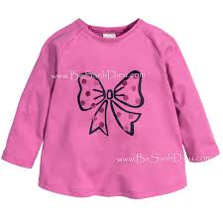
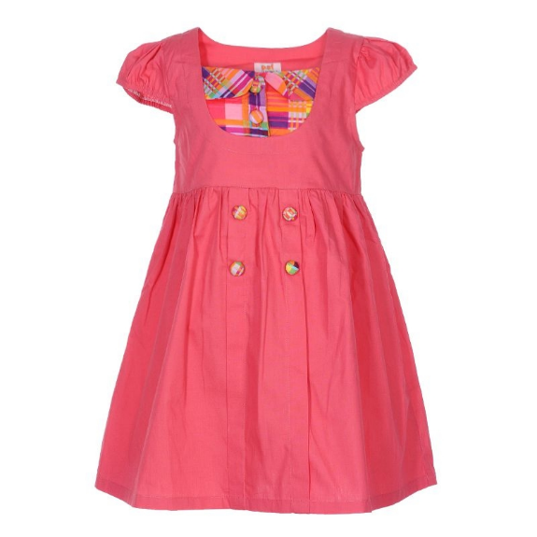
II. PHƯƠNG PHÁP VÀ HÌNH THỨC TỔ CHỨC
HOẠT ĐỘNG NHÓM

Slide 4



II. PHƯƠNG PHÁP VÀ HÌNH THỨC TỔ CHỨC
Đây là phần nào của áo ?
Cổ áo
Tay áo

Slide 5
II. PHƯƠNG PHÁP VÀ HÌNH THỨC TỔ CHỨC
Đây là phần nào của áo ?
Tay áo
Cổ áo

Slide 6
III. TIẾN TRÌNH HOẠT ĐỘNG
Đây là mặt phải hay mặt trái của áo ?
Mặt trái
Mặt phải

Slide 7

II. PHƯƠNG PHÁP VÀ HÌNH THỨC TỔ CHỨC
Các con đã trả lời thật là giỏi các câu hỏi của Cô đặt ra, bây giờ các con hãy cùng xem Cô hướng dẫn cách gấp áo nhé !

Slide 8
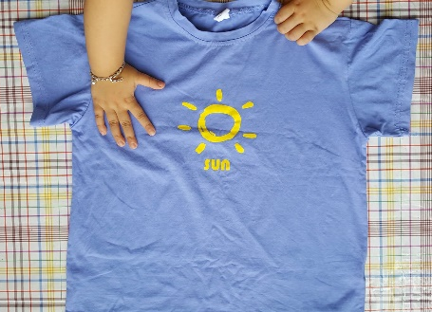
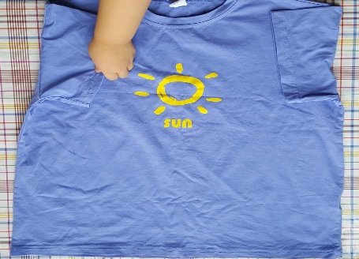
II. PHƯƠNG PHÁP VÀ HÌNH THỨC TỔ CHỨC
Các con cùng lấy áo gấp cùng cô nào. Trước tiên làm gì nào ?
Trải thẳng áo ra
Gấp tay áo

Slide 9
II. PHƯƠNG PHÁP VÀ HÌNH THỨC TỔ CHỨC
Tiếp đến, các con làm gì nào ?
Gấp tay áo
Trải thẳng áo ra

Slide 10
II. PHƯƠNG PHÁP VÀ HÌNH THỨC TỔ CHỨC
Nếu áo ba lỗ, các Con có gấp tay áo không ?
Có gấp tay áo
Không gấp tay áo

Slide 11
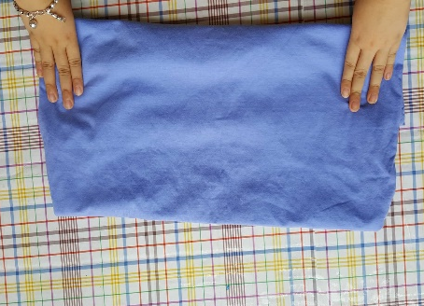
II. PHƯƠNG PHÁP VÀ HÌNH THỨC TỔ CHỨC
Tiếp đến, các con làm gì tiếp theo nào ?
Gấp áo đến hết phần thừa của áo
Gấp tay áo

Slide 12
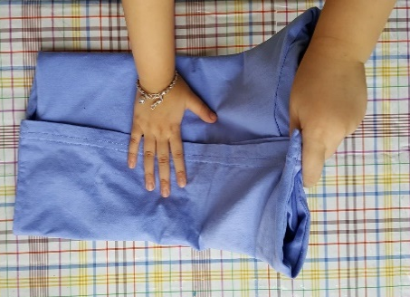
II. PHƯƠNG PHÁP VÀ HÌNH THỨC TỔ CHỨC
Cuối cùng, các con làm gì nào ?
Gấp hết phần thừa của áo
Quay dọc, gấp đôi lại

Slide 13
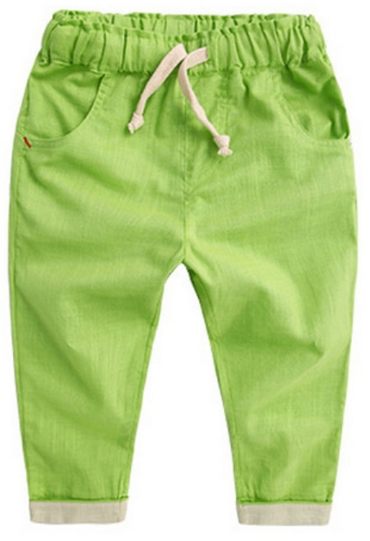
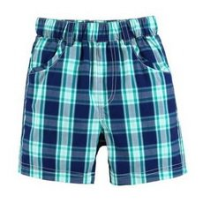
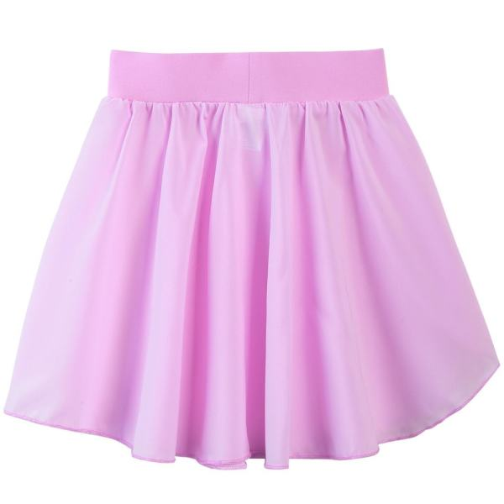
II. PHƯƠNG PHÁP VÀ HÌNH THỨC TỔ CHỨC
Các con xem đây là quần gì nhé ?

Slide 14
II. PHƯƠNG PHÁP VÀ HÌNH THỨC TỔ CHỨC
Các con xem đây là quần gì nhé ?
Lưng quần
Ống quần

Slide 15
II. PHƯƠNG PHÁP VÀ HÌNH THỨC TỔ CHỨC
Các con đã trả lời thật là giỏi các câu hỏi của Cô đặt ra, bây giờ các con hãy cùng xem Cô hướng dẫn cách gấp quần nhé !

Slide 16
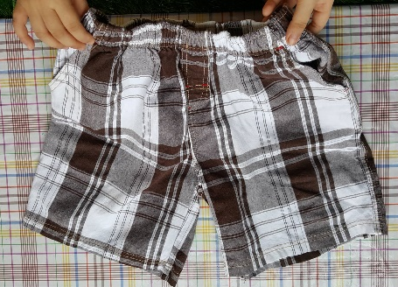
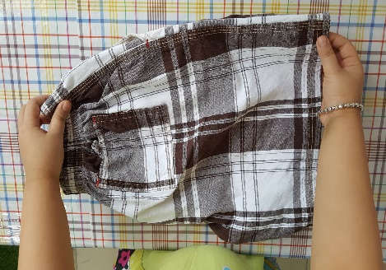
II. PHƯƠNG PHÁP VÀ HÌNH THỨC TỔ CHỨC
Các con cùng lấy quần gấp cùng cô nào. Trước tiên làm gì nào ?
Trải thẳng quần ra
Gấp quần lại

Slide 17
II. PHƯƠNG PHÁP VÀ HÌNH THỨC TỔ CHỨC
Tiếp đến làm gì nào ?
Trải thẳng quần ra
Gấp quần lại

Slide 18
II. PHƯƠNG PHÁP VÀ HÌNH THỨC TỔ CHỨC
Các con vừa gấp xong quần đùi, quần dài và váy cũng gấp tương tự dài như vậy. Các con hãy chú ý xem Cô hướng dẫn nhé ?

Slide 19

II. PHƯƠNG PHÁP VÀ HÌNH THỨC TỔ CHỨC
Các con đã xem Cô hướng dẫn các gấp các loại áo quần và rất giỏi khi đã trả lời đúng các câu hỏi của Cô. Bây giờ các con hãy lấy áo quần của mình mang theo hôm nay ra gấp thi đua xem ai gấp đúng và đẹp nhé!

Slide 20


II. PHƯƠNG PHÁP VÀ HÌNH THỨC TỔ CHỨC
3. Hoạt động kết thúc
Cô cùng trẻ hát bài “Giờ nào việc nấy”

